Slide 1

제목
클래스 역기획서
창술사
홍 진 선

Slide 2
목차
목 차
개요
클래스 특징
기본 자세
스킬
개선 방안

Slide 3

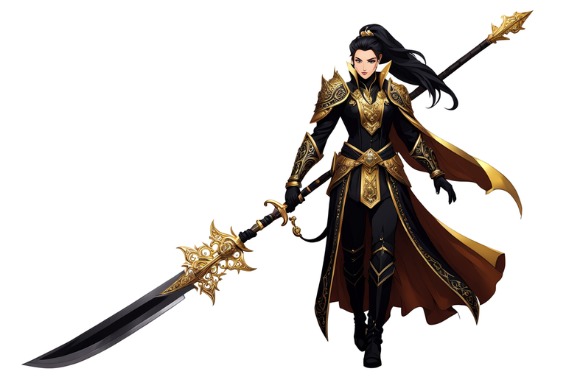
개요
LANCE MASTER
창술사
“전장의 창이 되어, 적을 섬멸하라!”

Slide 4
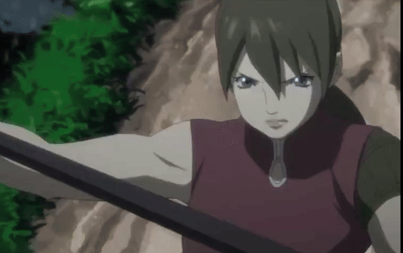
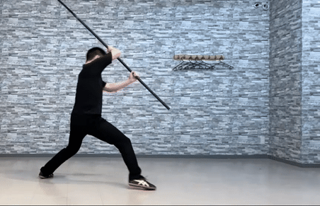
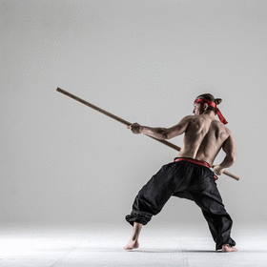
개요 : 기획의도 1
기획 의도
개요(기획의도 1-2)
상황에 맞는 대처가 가능한 클래스
창술사는 창을 다양한 방식으로 활용하여 상황에 맞는 대처를 하는 클래스입니다.
창의 자루를 활용한 방어
중거리 공격
지지대 역할

Slide 5
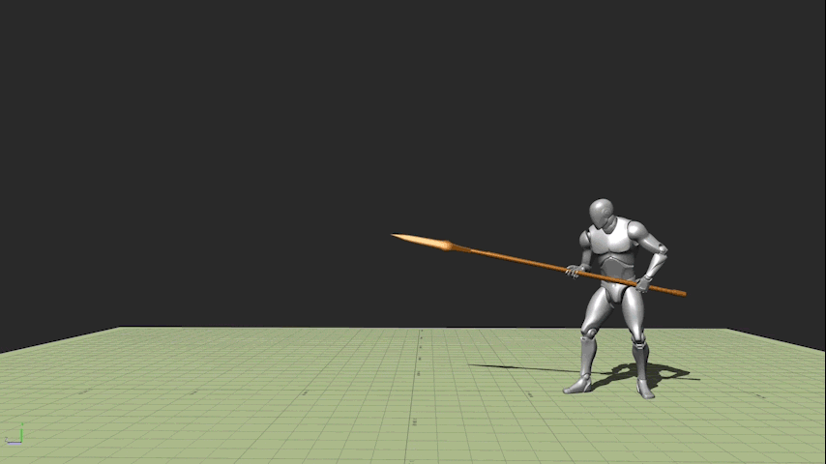
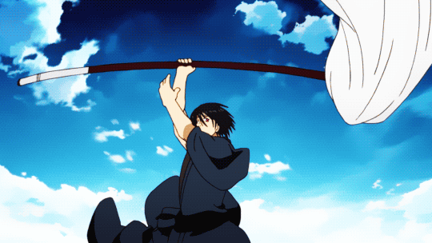
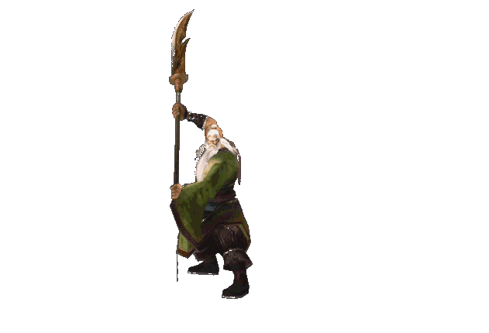
개요 : 기획의도 2
무술에 기반한 액션이 돋보이는 클래스
창술사는 무도가 클래스로 무술 액션이 돋보이는 클래스입니다.
찌르기
던지기
휘두르기

Slide 6
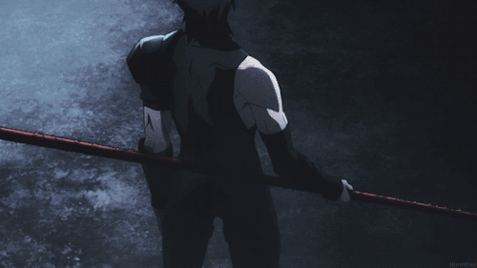
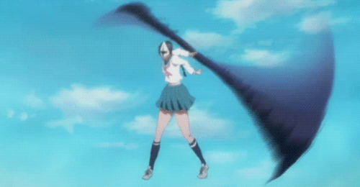
개요 : 기획의도 3
액션의 멋을 살리는 클래스
창술사는 창을 돌리는 동작을 넣어 액션의 멋을 살리는 클래스입니다.
창을 돌리는 모션 1
창을 돌리는 모션 2

Slide 7
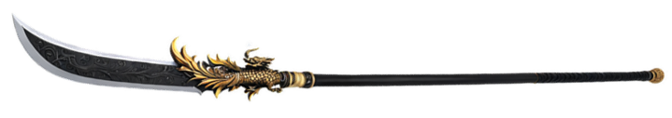
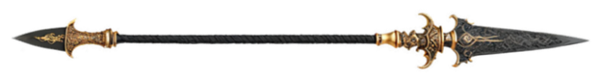
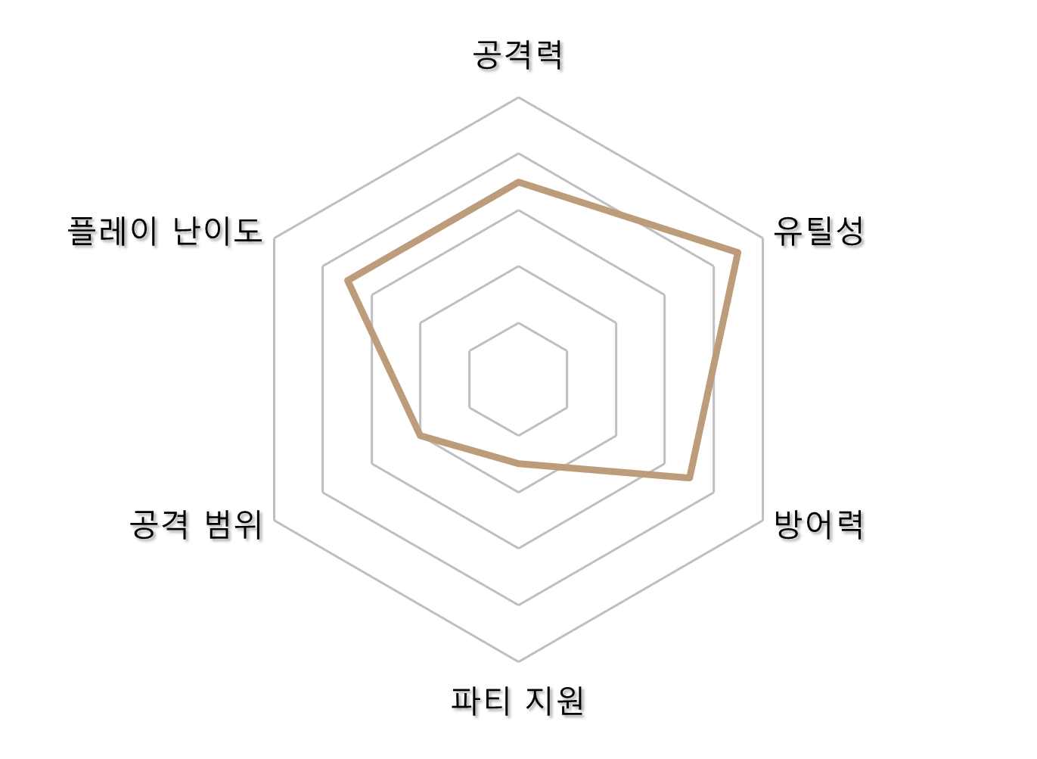
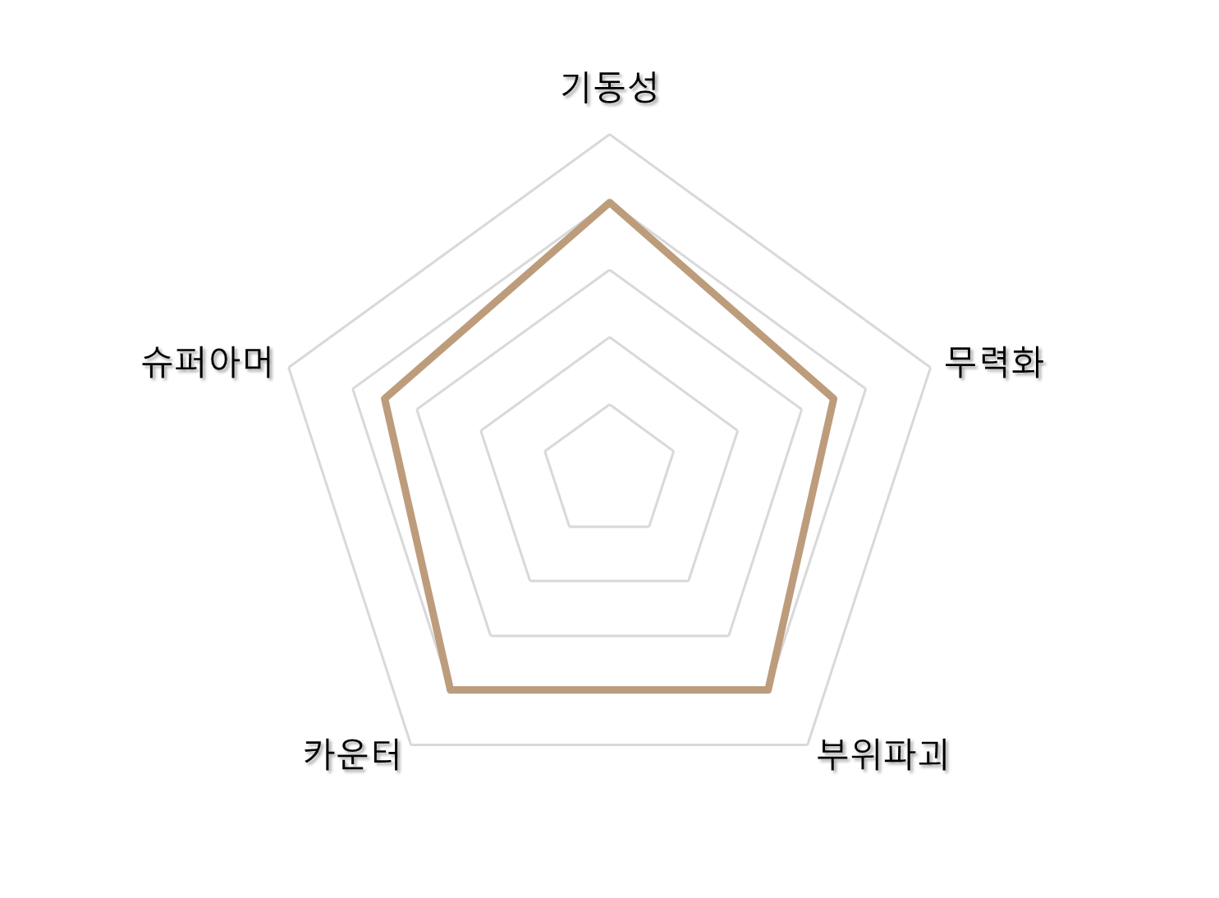
클래스 특징 : 창술사 소개
창술사 소개
창술사의 특징
클래스명 | 창술사(Lance Master) |  | 클래스 마크
뿌리 클래스 | 무도가
소개 문구 | “전장의 창이 되어, 적을 섬멸하라“
스탯 | 공격력 | 무도가 계열은 “힘”에 영향을 받음
 | 체력 계수 | 근접 딜러 클래스들의 평균 수준
 | 방어력 계수 | 근접 딜러 클래스들의 평균 수준
사용 무기 : 변형 창
※ 전체 딜러 포지션 23개 직업 체력 / 방어력 계수 평균: 2.152 / 1.023
※ 근접 딜러 14개 직업 체력 / 방어력 계수 평균: 2.207 / 1.060
(근접 평타 기준)
기본 능력치
유틸 능력치

Slide 8






클래스 특징 : 아이덴티티 – 듀얼 스탠스
아이덴티티
창술사의 특징
듀얼 스탠스
창술사는 변형 창을 사용하여 두 개의 스탠스(난무, 집중)를 자유롭게 변경할 수 있습니다.
난무 스탠스
난무 스탠스는 주변의 적들을 몰아치는 스탠스입니다.
특징 | 사용 스킬 | 무기 형태
높은 유틸성 | 난무 스킬 | Glaive(언월도 형태의 창)
집중 스탠스
집중 스탠스는 순간적으로 높은 피해를 주는 스탠스입니다.
특징 | 사용 스킬 | 무기 형태
높은 순간 피해량 | 집중 스킬 | Spear(일반적인 형태의 창)

Slide 9
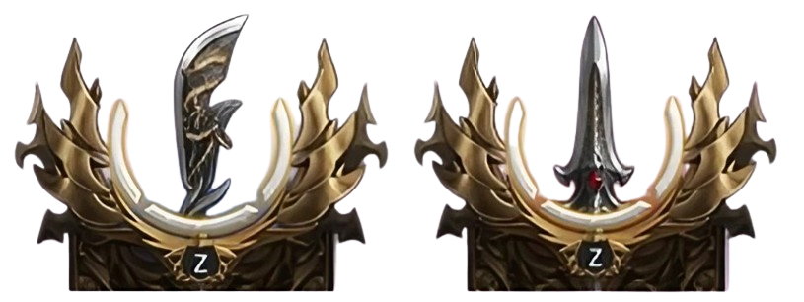
클래스 특징 : 아이덴티티 – 듀얼 게이지
창술사의 특징
듀얼 게이지
스탠스를 변경할 때는 듀얼 게이지를 사용합니다.
듀얼 게이지는 총 3칸입니다.
스탠스 유지 및 적에게 공격 적중 시 듀얼 게이지가 증가합니다
스탠스 변경 시 듀얼 게이지 1칸을 소모합니다.
난무 스탠스
집중 스탠스
※ 듀얼 게이지 보유량이 1칸 미만일 때 스탠스를 변경하면 스탠스 변경 효과가 적용되지 않습니다.
듀얼 게이지 증가
듀얼 게이지 소모

Slide 10
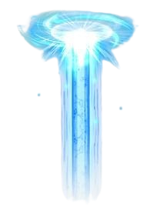
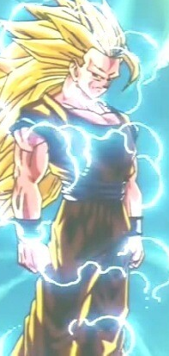
클래스 특징 : 아이덴티티 – 듀얼 게이지 (스탠스 변경 효과)
창술사의 특징
스탠스 변경 효과
스탠스를 변경할 때 일정 시간 동안 버프 효과가 생깁니다.
스탠스 변경 | 효과 명 | 효과 | 지속 시간
집중 -> 난무 | 난무 | 공격 속도 15.0%, 적에게 주는 피해 20.0% 증가 | 20초
난무 -> 집중 | 집중 | 이동 속도 15.0%, 치명타 피해 50.0% 증가 | 15초
이펙트
캐릭터의 몸에 에너지의 흐름이 형상화 됩니다.
1
2
난무 : 파란 빛 에너지
집중 : 붉은 빛 에너지
※ 난무/집중 효과의 이펙트는 색깔만 다릅니다.
1
에너지가 캐릭터의 발 밑에서 원형으로 퍼져 나가며 몸을 따라 상승합니다.
2
1
과 동시에 캐릭터의 몸 주변에 약간의 전류가 흐릅니다.

Slide 11

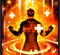
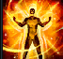

클래스 특징 : 직업 각인 – 절정/절제
직업 각인
창술사의 특징
절정
직업 각인 ‘절정‘은 스탠스를 자유롭게 변경하며 다양한 전투 상황에 대처할 수 있는 각인입니다.
레벨(활성도) | 각인 효과
1 (5) | 스탠스를 전환할 때 획득하는 난무/집중 효과에 추가로 반대 스탠스 효과의 40%를 획득합니다.
2 (10) | 스탠스를 전환할 때 획득하는 난무/집중 효과에 추가로 반대 스탠스 효과의 60%를 획득합니다.
3 (15) | 스탠스를 전환할 때 획득하는 난무/집중 효과에 추가로 반대 스탠스 효과의 100%를 획득합니다.
‘절정’ 아이콘
※ ‘절정’각인을 활성화 하더라도 스탠스 변경 효과의 지속시간과 이펙트는 바뀌지 않습니다.
‘절정 : 난무 Ⅲ’
버프 아이콘
‘절정 : 집중 Ⅲ’
버프 아이콘
절제
직업 각인 ‘절제‘는 빠르게 주변의 적을 휘몰아치는 각인입니다.
레벨(활성도) | 각인 효과
1 (5) | 집중 스탠스를 사용할 수 없지만, 난무 스킬의 피해량이 20%, 듀얼 게이지 획득량이 50% 증가합니다.
2 (10) | 집중 스탠스를 사용할 수 없지만, 난무 스킬의 피해량이 30%, 듀얼 게이지 획득량이 75% 증가합니다.
3 (15) | 집중 스탠스를 사용할 수 없지만, 난무 스킬의 피해량이 40%, 듀얼 게이지 획득량이 100% 증가합니다.
‘절제’ 아이콘

Slide 12
클래스 특징 : 두 각인 차이점
두 각인의 차이점
3레벨 활성 효과
각인 | 효과
절정 | 스탠스 변경 시 공격 속도 15.0%, 이동 속도 15.0%, 적에게 주는 피해 20.0%,, 치명타 피해 50.0%가 증가합니다.
절제 | 집중 스탠스를 사용할 수 없지만, 난무 스킬 피해량 40%, 듀얼 게이지 획득량 100%가 증가합니다.
두 각인 비교
각인 | 주요 특성 | 전투 스타일
절정 | 특화 | 스탠스를 변경하며 각인 효과의 지속 시간 내에 순간적인 피해를 줍니다.
절제 | 신속 | 높은 신속을 바탕으로 스킬을 자주 사용하여 쉴 새 없이 주변의 적을 몰아칩니다.
※ ‘특화’특성이 높을수록 듀얼 게이지 회복량 / 집중 스탠스의 스킬 피해량이 증가합니다.
※ ‘신속’특성이 높을수록 공격 속도 / 이동 속도 / 재사용 대기시간(쿨타임) 감소량이 증가합니다.
두 각인의 장단점
각인 | 장점 | 단점
절정 | 숙련도에 따른 성장 체감이 높습니다. | 초보자가 다루기 어렵습니다.
 | 피해량이 높은 스킬과 유틸성이 높은 스킬이 나뉘어 있어 상황에 따른 대처를 할 수 있습니다. | 높은 피해량을 담당하는 주력 스킬들의 쿨타임이 길어 신중하게 사용해야 합니다.
 | 로스트아크에서 유일한 시너지를 가지고 있습니다. (시너지 스킬에 적중된 적이 받는 치명타 피해량 증가) | 스킬들 간의 치명타 적중률 불균형으로 인해 일부 주력 스킬의 사용 순서가 정해져 있습니다.
절제 |  | 숙련도에 따른 성장 체감이 낮습니다.
 | 초보자도 다루기 쉽습니다. | 피해량을 최대한 높이기 위해서는 절정보다 다수의 스킬을 공격용으로 사용해야 합니다.

Slide 13
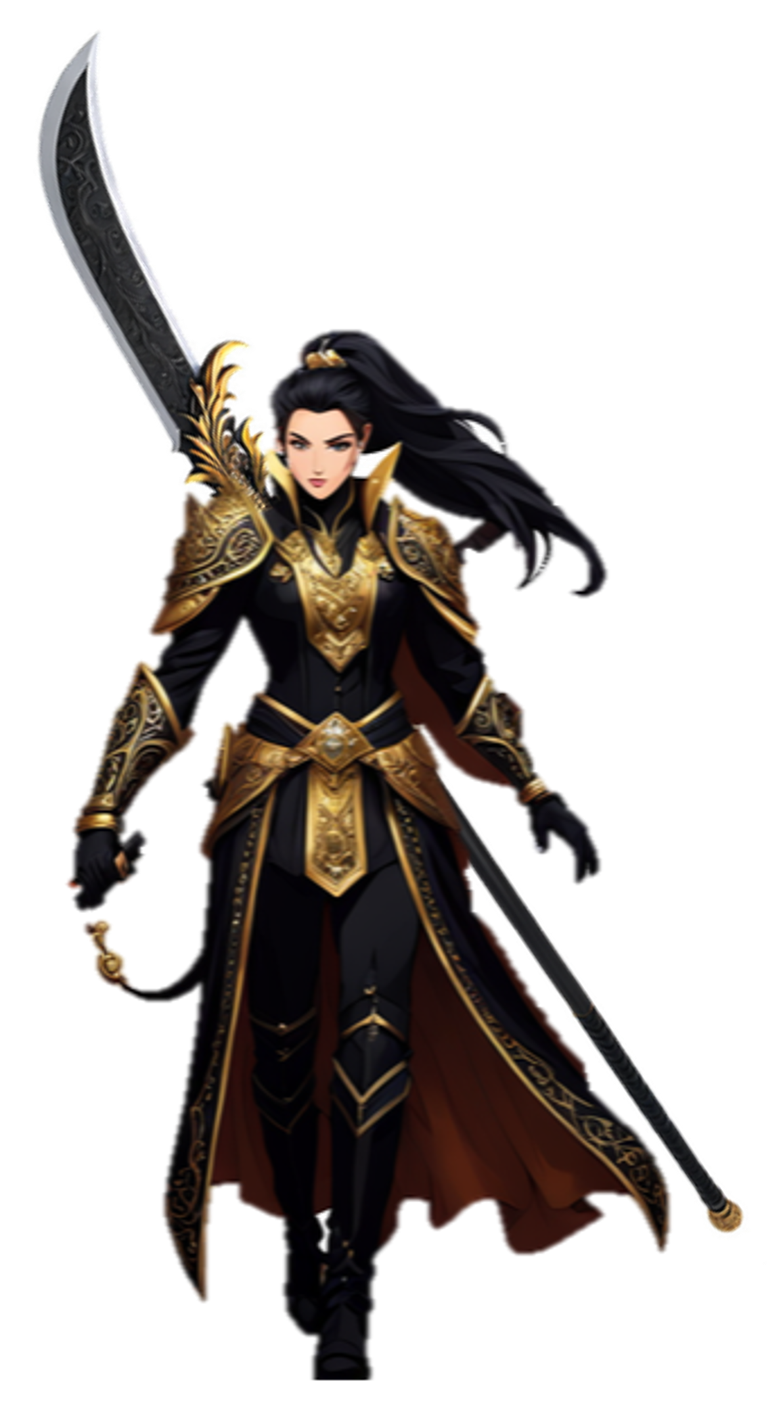
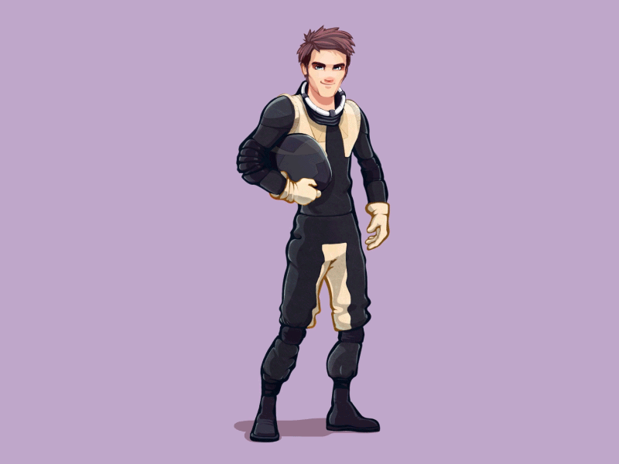
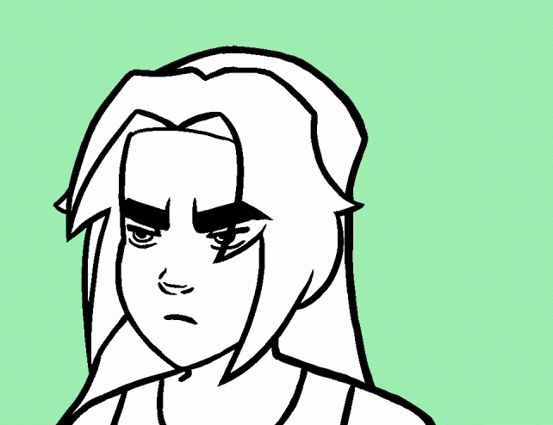
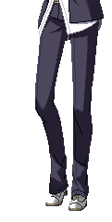
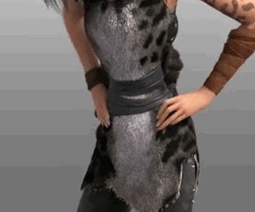
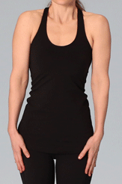
기본 자세 : 평화 상태
평화 상태
평화 상태의 애니메이션은 창을 등 뒤에 착용한 상태로 진행됩니다.
창의 착용
창을 등 뒤에 착용합니다.
평화 IDLE 01
숨을 쉬며 서있는 동작
평화 IDLE 02
주변을 둘러보다 스트레칭을 하는 동작
평화 IDLE 03
서있는 자세를 바꾸는 동작
1
2
머리
몸
1
손을 내밀며 오른쪽 왼쪽을 둘러 봅니다.
날은 위를 향합니다.
다리를 50cm 정도 벌립니다.
오른발을 내밀었다가 돌아옵니다.
2
어깨 스트레칭을 합니다.
(이후 평화 IDLE 01로 돌아갑니다.)
(이후 평화 IDLE 01로 돌아갑니다.)

Slide 14
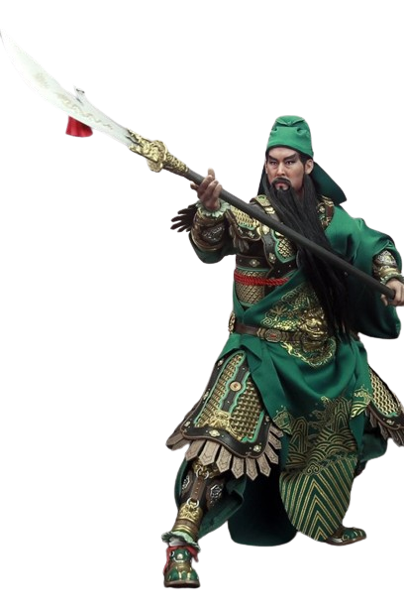
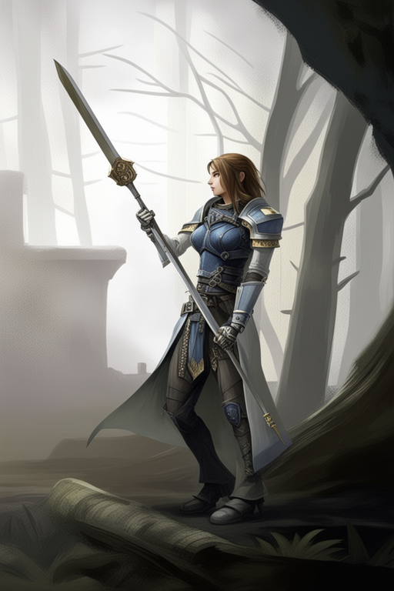
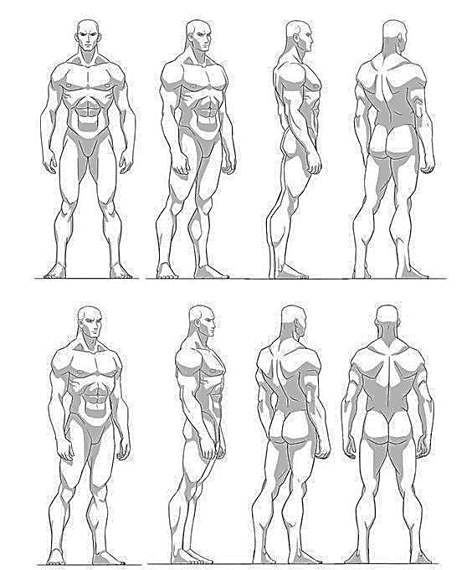
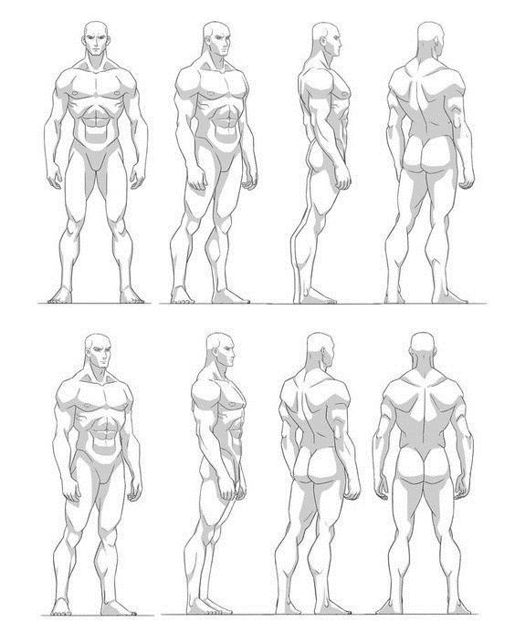
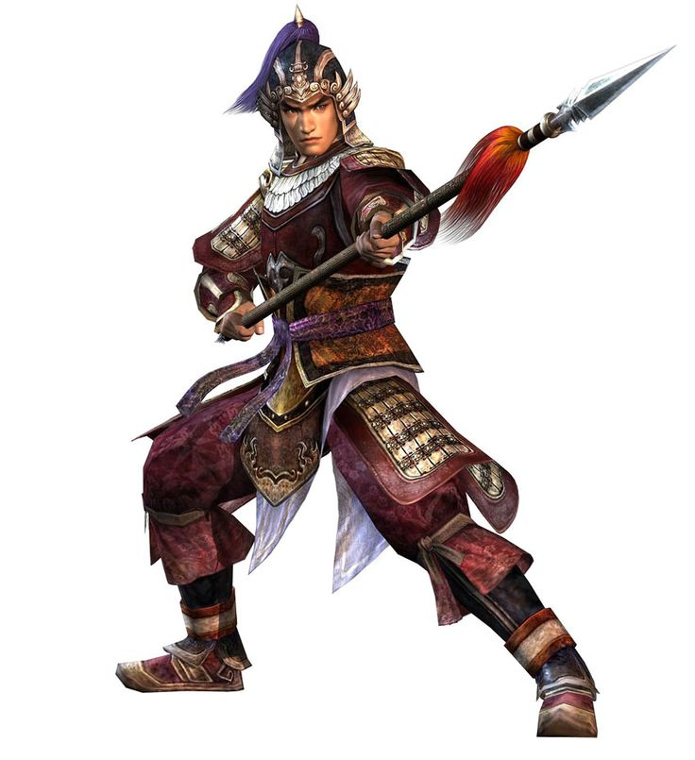
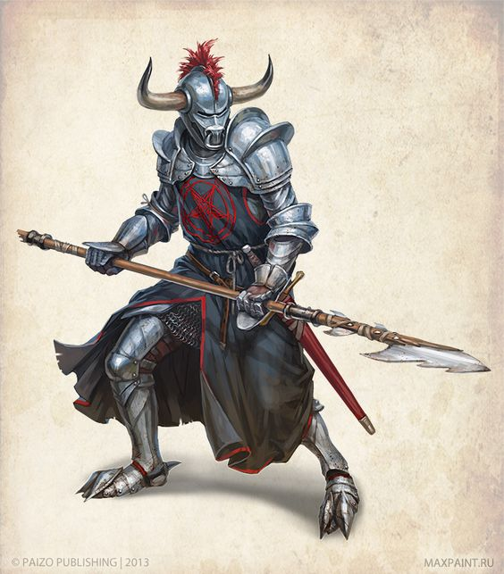
기본 자세 : 전투 상태
전투 상태
전투 상태의 애니메이션은 창을 양손에 파지한 상태로 진행됩니다.
창의 파지
창의 각도
.
스탠스에 따라 다릅니다.
스탠스에 따라 다릅니다.
전투 IDLE
몸을 왼쪽으로 회전합니다. (회전 각도는 스탠스에 따라 다릅니다.)
난무 스탠스
난무 스탠스
1
2
난무 스탠스
집중 스탠스
집중 스탠스
집중 스탠스
45˚
85˚
정면
※ 시선은 항상 정면을 향합니다.
오른손
왼손
난무 스탠스
창을 수직에 가깝게 높이 듭니다.
1
오른발을 앞으로 내밉니다.
집중 스탠스
창을 수평보다 살짝 내려가게 듭니다.
2
1
과 동시에 몸을 왼쪽으로 돌립니다.

Slide 15
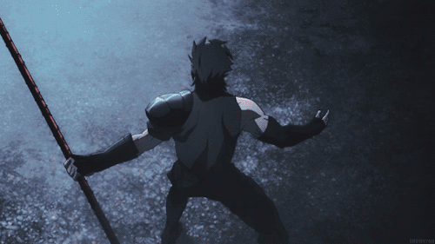
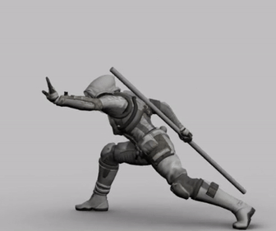
기본 자세 : 기본 동작 – 스탠스 변경 동작
기본 동작
스탠스 변경 동작
전투 상태가 됩니다.
평화 상태일 때 스탠스를 변경하면
&
등 뒤의 창을 오른손으로 뽑은 후 스탠스 변경 동작을 진행합니다.
집중 -> 난무
창을 몸의 뒤에서 돌립니다.
난무 -> 집중
창을 몸의 앞에서 돌립니다.
허리를 숙이며 몸의 뒤에서 두 손을 이용해 창을 돌립니다.
몸의 앞에서 오른손으로 창을 돌립니다.
(이후 전투 IDLE 동작을 합니다.)
(이후 전투 IDLE 동작을 합니다.)

Slide 16
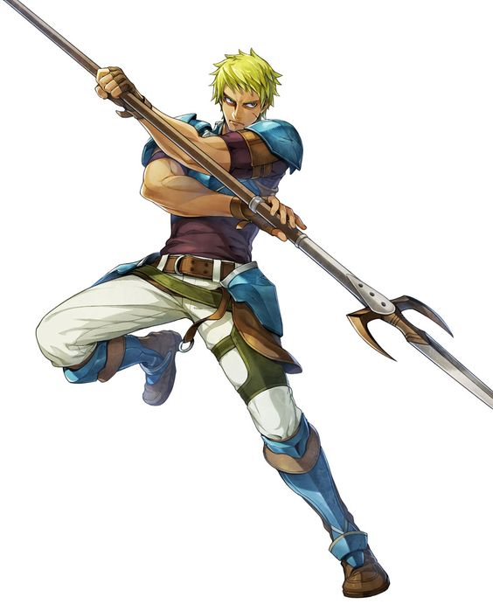
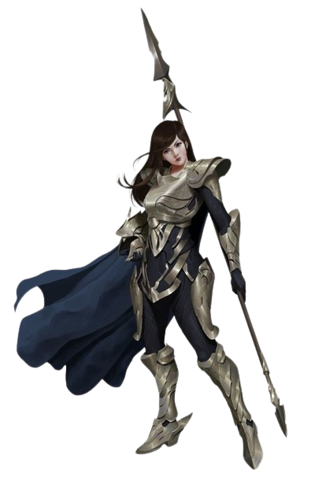
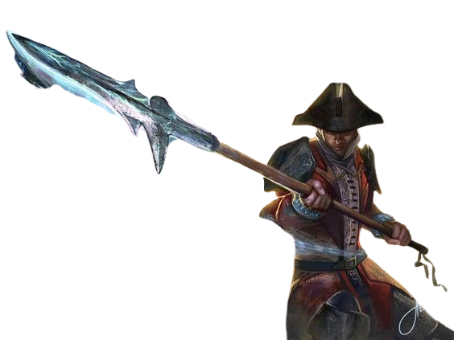
기본 자세 : 기본 동작 – 전투 상태 -> 평화 상태
전투 상태 -> 평화 상태
IDLE 전환 동작
창을 등 뒤에 착용합니다.
※ 전투 IDLE 에서 평화 IDLE로 전환하는 동작은 두 스탠스가 같습니다.
창을 아래 방향으로 돌린 후 등 뒤에 착용합니다.
(이후 평화 IDLE 동작을 합니다.)

Slide 17
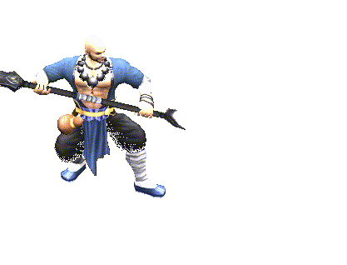
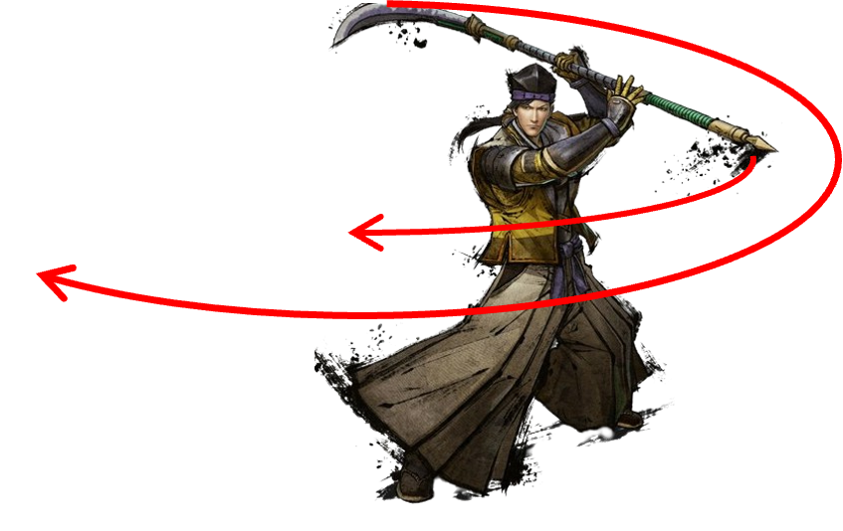
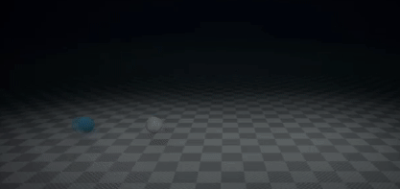
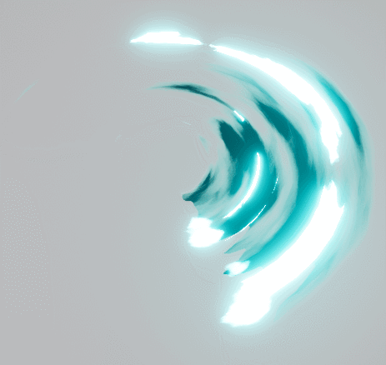
스킬 : 기본 공격(평타) – 난무 스탠스
기본 공격 (평타)
난무 스탠스
앞으로 전진하면서 공격합니다.
동작 1
좌 -> 우 평행 베기
동작 2
우 -> 좌 평행 베기
동작 3
좌 -> 우 평행 베기
동작 4
한 바퀴 회전 후 평행 베기
창을 양손으로 잡고 가슴 높이에서 공격합니다.
창을 한 손으로 잡고 가슴 높이에서 공격합니다.
(이후 전투 IDLE로 돌아갑니다.)
이펙트
파란 빛 트레일 효과
※ 스탠스 변경 효과(난무)의 이펙트와 같은 색깔입니다.
파란 트레일 효과 곳곳에 검은색 트레일 효과가 포함됩니다.

Slide 18
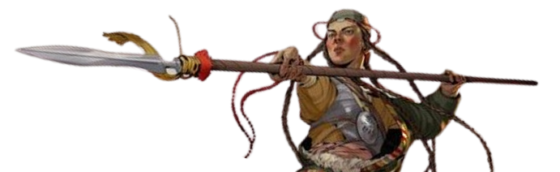
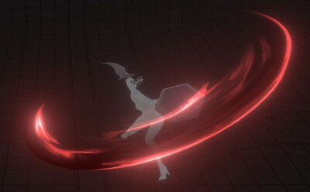
스킬 : 기본 공격(평타) – 집중 스탠스
집중 스탠스
제자리에서 공격합니다.
동작
창으로 3번 찌릅니다.
2
1
3
가슴
어깨
허리
1
2
3
순으로 높이가 다르게 공격합니다.
(다리를 굽히거나 피며 높이를 조절합니다.)
(이후 전투 IDLE로 돌아갑니다.)
이펙트
붉은 빛 트레일 효과
※ 스탠스 변경 효과(집중)의 이펙트와 같은 색깔입니다.
붉은 트레일 효과 곳곳에 검은색 트레일 효과가 포함됩니다.

Slide 19
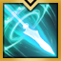
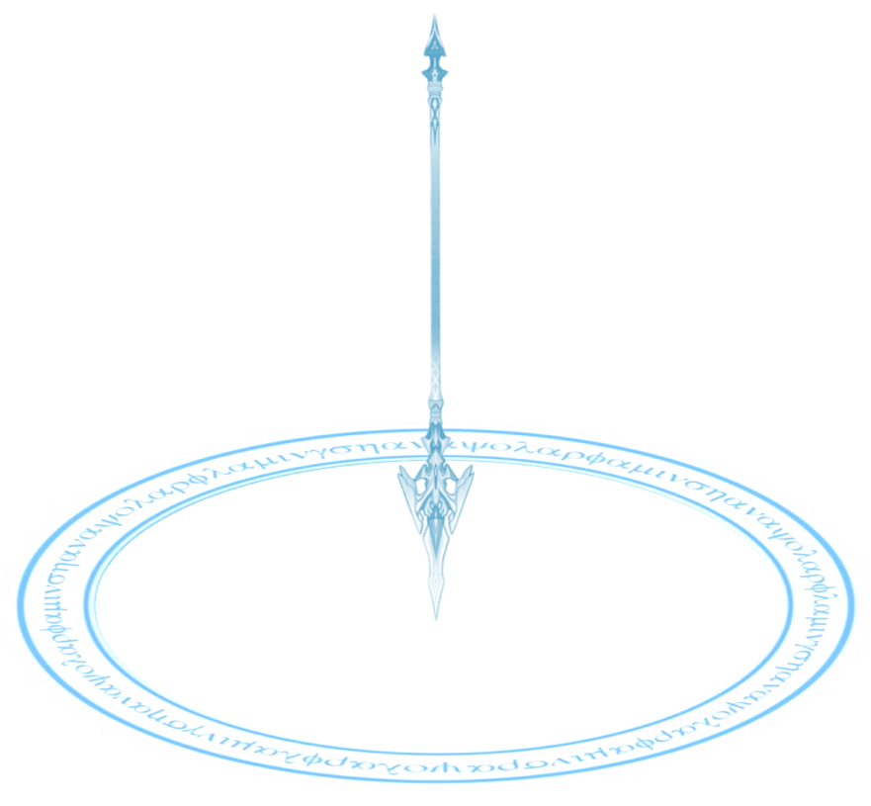
스킬 : 은하유성탄(1차 각성기) - 설명
각성기
연가창식 : 은하유성탄 (1차 각성기)
스킬 설명 | 창을 던져 폭발을 일으키며 피해를 입힙니다. |  |  |  |  | 스킬 아이콘
습득 조건 | [각성] 퀘스트 완료 (트리시온 NPC 베아트리스)
 | 전투 레벨 50
스킬 타입 | 지점 | 공격 타입 | 일반 | 재사용 대기시간 | 300초 | 소모 마나 | -
무력화 | 상 | 부위 파괴 | - | 슈퍼 아머 | 피격이상 면역 / 상태이상 면역
스킬 상세 설명 | 선택한 지점을 바라보고 백 덤블링을 하며 후방 4M 가량의 공중으로 도약합니다. 이후 창에 힘을 모아 선택한 지점으로 창을 던집니다. 창이 지점에 떨어지며 N의 피해를 준 후 폭발이 일어납니다. 폭발은 주변으로 커지면서 총 6번의 피해를 줍니다. (N, N, N, N, N, N) (마지막 공격은 적을 날려버립니다.)
데이터 테이블 | Lostark_Skill_Infotable.xlsx (index: 100000)
지점 표시 이펙트

Slide 20
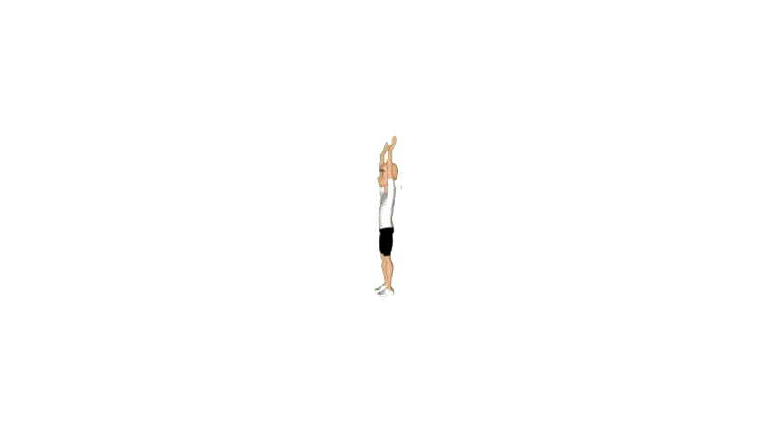
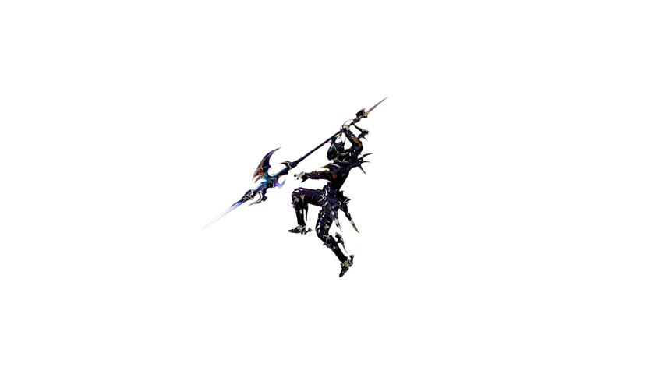
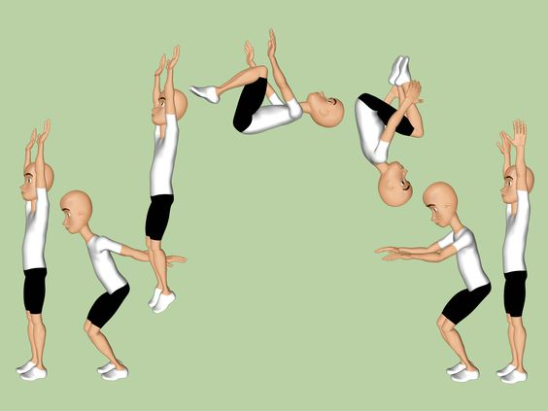
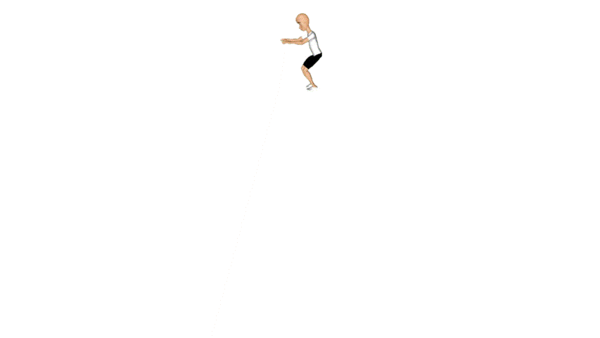
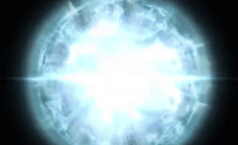
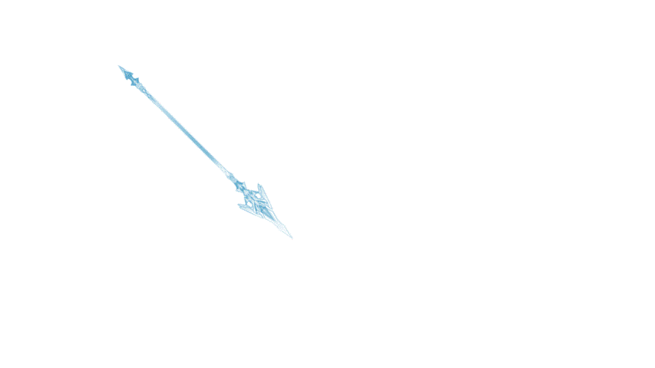
스킬 : 은하유성탄(1차 각성기) – 동작/이펙트
동작 1
공중으로 도약합니다.
동작 2
공중에서 창을 던집니다.
동작 3
텀블링을 하여 제자리에 착지합니다.
1
2
3
1
창을 던질 때 허리를 이용한 반동으로 몸이 반 바퀴 회전합니다.
몸을 웅크린 후 백 텀블링을 하여
후방의 공중으로 도약합니다.
오른손으로 창을 잡고 창에 힘을 모읍니다.
이후 허리의 회전을 이용해 강하게 던집니다.
2
백 텀블링을 하며 제자리에 착지합니다.
3
착지 이후 몸을 반 바퀴 돌립니다.
(이후 전투 IDLE로 돌아갑니다.)
이펙트 1
푸른 빛 파동이 빠르게 퍼진 후 사라집니다.
이펙트 2
창에 푸른 에너지가 모인 후 폭발합니다.
1
2
공중에 도달하면 푸른 빛 파동이 캐릭터를 중심으로
빠르게 퍼져 나간 후 사라집니다.
1
창에 푸른 에너지가 모입니다.
2
창을 던지면 선택한 지점에 창이 도달한 후 폭발합니다.
(폭발한 에너지는 2초 동안 점점 커졌다가 사라집니다.)
※ 스킬 사용 시 화면이 약간 어두워집니다.
※ 해당 스킬의 이펙트에서 말하는 푸른 빛, 푸른 에너지는 스탠스 변경 효과(난무)의 이펙트와 같은 색깔입니다.

Slide 21
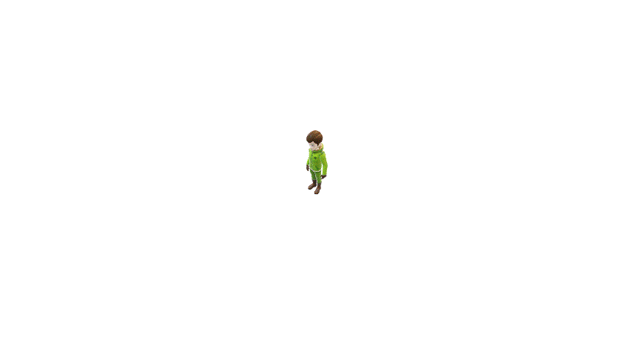

스킬 : 은하유성탄(1차 각성기) – 카메라/스킬 사용 시간
카메라
카메라 1
스킬 사용 시 캐릭터를 살짝 줌인합니다.
카메라 2
백 텀블링 하는 동안 줌아웃합니다.
(카메라와 캐릭터 간의 거리 기준) 약 25% 줌인합니다.
캐릭터가 백 덤블링을 할 때 줌아웃하여 원래 시점으로 돌아갑니다.
스킬 사용 시간
총 모션 시간
약 3.5초 (이펙트 포함 5초)
타격 지점
1s
2s
0.5s
1.5s
동작 1
동작 2
동작 3
.
이펙트 1
0.5s
.
이펙트 2-1
.
이펙트 2-2
.

Slide 22
스킬 : 은하유성탄(1차 각성기) – 사용 리소스
사용 리소스
No. | 리소스명 | 설명
1 | Lancemaster_Skill_Animation_Awakening_1 | 애니메이션
2 | Lancemaster_Skill_Icon_Awakening_1 | 스킬 아이콘
3 | Lancemaster_Skill_Effect_Awakenging_1_00 | 지점 표시 이펙트
4 | Lancemaster_Skill_Effect_Awakenging_1_01 | 도약 후 파동 이펙트 (이펙트 1)
5 | Lancemaster_Skill_Effect_Awakenging_1_02 | 창에 모이는 에너지 이펙트 (이펙트 2-1)
6 | Lancemaster_Skill_Effect_Awakenging_1_03 | 창이 날아가 폭발하는 이펙트 (이펙트 2-2)

Slide 23

스킬 : 적룡질풍격(2차 각성기) – 설명
연가창식 : 적룡질풍격 (2차 각성기)
스킬 설명 | 창을 휘둘러 무차별적으로 적을 타격합니다. |  |  |  |  | 스킬 아이콘
습득 조건 | [여정] 퀘스트 완료 (로헨델-로아룬 NPC 센토스)
 | 전투 레벨 50
스킬 타입 | 홀딩 | 공격 타입 | 일반 | 재사용 대기시간 | 300초 | 소모 마나 | -
무력화 | 상 | 부위 파괴 | - | 슈퍼 아머 | 피격이상 면역 / 상태이상 면역
스킬 상세 설명 | 정신을 집중한 뒤 적에게 창을 찔러 N의 피해를 입히고, 순식간에 창을 당겨 N의 피해를 주고 적을 당겨옵니다. 이후 창을 좌우로 휘두르며 N의 피해를 5회 입히고 창을 광범위하게 찌르며 N의 피해를 8회 입힙니다. 마지막으로 8M가량 전진하며 베어 N의 피해를 주고 적을 날려버립니다. (이동 중 모험가 및 몬스터와 충돌이 무시됩니다.)
데이터 테이블 | Lostark_Skill_Infotable.xlsx (index: 100001)

Slide 24












스킬 : 적룡질풍격(2차 각성기) – 동작/이펙트
동작 1
창을 목 뒤에 올린 후 회전합니다.
동작 2
창을 찌른 후 당겨와 수차례 공격합니다.
동작 3
돌진하며 베어버립니다.
1
2
1
2
언월도 형태의 창을 목 뒤에 올리고 한 바퀴 회전하며 정신을 집중합니다.
1
오른쪽 발을 들면서 창을 찌른 후 당겨옵니다.
1
창을 목 뒤에 걸치고 돌진 준비를 합니다.
2
5번의 베기 공격과 8번의 찌르기 공격을 합니다.
2
돌진하면서 반 바퀴 회전하며 창을 양손으로 잡아 베어버립니다.
(이후 전투 IDLE로 돌아갑니다.)
이펙트 1
몸에 에너지를 모읍니다.
이펙트 2
트레일 효과가 적용됩니다.
이펙트 3
붉은 빛 트레일 효과
1
2
1
2
1
2
1
캐릭터의 몸으로 붉은 에너지가 모입니다.
1
모든 공격에 검붉은 트레일 효과가 적용됩니다.
1
동작 3-1
을 할 때,
이펙트 1-2
과 같이 클래스 마크가 번쩍입니다
2
캐릭터의 몸에서 검붉은 클래스 마크가
번쩍입니다.
2
찌르기 공격을 할 때는 찌르기 공격의 트레일 효과가 여러 개 적용됩니다.
2
동작 3-2
를 할 때,
이펙트 2
와 같은 트레일 효과가 적용됩니다.
추가로, 베기 공격을 따라 바닥이 파인 검붉은 흔적이 생깁니다.
※ 스킬 사용 시 화면이 어두워 지며 화면의 외곽에 검은 아지랑이가 일렁입니다. 검은 아지랑이는 ‘동작 2’가 끝나면 사라집니다.
※ 해당 스킬의 이펙트에서 말하는 붉은 빛, 붉은 에너지는 스탠스 변경 효과(집중)의 이펙트와 같은 색깔입니다.

Slide 25
스킬 : 적룡질풍격(2차 각성기) – 카메라/스킬 사용 시간
카메라
카메라 1
스킬 사용 시 캐릭터를 살짝 줌인합니다.
카메라 2
공격을 시작하면 줌 아웃합니다.
(카메라와 캐릭터 간의 거리 기준) 약 25% 줌인합니다.
캐릭터가 창을 처음 찌를 때 줌아웃합니다.
스킬 사용 시간
총 모션 시간
약 4.5초 (이펙트 포함 6.5초)
타격 지점
0.5s
3s
1s
동작 1
동작 2
동작 3
.
이펙트 1-1
.
이펙트 1-2
.
이펙트 2
.
0.5s
이펙트 3-1
.
2.5s
이펙트 3-2
.

Slide 26
스킬 : 적룡질풍격(2차 각성기) – 사용 리소스
사용 리소스
No. | 리소스명 | 설명
1 | Lancemaster_Skill_Animation_Awakening_2 | 애니메이션
2 | Lancemaster_Skill_Icon_Awakening_2 | 스킬 아이콘
3 | Lancemaster_Skill_Effect_Awakenging_2_00 | 몸에 에너지가 모이는 이펙트 (이펙트 1-1)
4 | Lancemaster_Skill_Effect_Awakenging_2_01 | 클래스 마크 이펙트 (이펙트 1-2, 동작 3-1의 이펙트)
5 | Lancemaster_Skill_Effect_Awakenging_2_02 | 트레일 이펙트 (이펙트 2, 동작 3-2의 이펙트)
6 | Lancemaster_Skill_Effect_Awakenging_2_03 | 바닥이 파인 흔적 이펙트 (이펙트 3-2)

Slide 27

스킬 : 청룡진
난무 스킬
청룡진
스킬 설명 | 창을 바닥에 내려 찍어 충격파를 발생시킵니다. |  |  |  |  | 스킬 아이콘
습득 조건 | [각성] 퀘스트 완료 (트리시온 NPC 베아트리스)
 | 전투 레벨 50
스킬 타입 | 일반 | 공격 타입 | 일반 | 재사용 대기시간 | 30초 | 소모 마나 | 100 ~ 518
무력화 | 하 | 부위 파괴 | 1레벨 | 슈퍼 아머 | -
스킬 상세 설명 | [난무 스킬] [최대 스킬 레벨: 12] (창술사의 시너지 스킬입니다.) 제자리에서 창을 돌려 바닥에 강하게 내려찍습니다. 이후 충격파가 발생하여 주변으로 퍼져 적에게 N~N피해를 줍니다. (스킬 레벨에 따라 피해량이 증가합니다.) 스킬 시전 시 6초 동안 치명타 적중률이 2.0~20.0% 증가합니다. (치명타 적중률은 스킬 레벨이 오를 때 마다 2%씩 올라 10 레벨일때 최대가 됩니다.)
데이터 테이블 | Lostark_Skill_Infotable.xlsx (index: 100002)
트라이포드

Slide 28
스킬 : 청룡진 트라이포드 - 첫 번째 줄
청룡진 트라이포드 – 첫 번째 줄
첫 번째 줄은 파티 기여도를 높입니다.
※ 첫 번째 줄의 트라이포드는 스킬 레벨이 4레벨 일때부터 선택할 수 있습니다.
트라이포드 명 | 부위파괴 강화 | 뇌진탕 | 약점 공략
아이콘
효과 | 부위파괴 레벨이 1 만큼 증가합니다. | 스킬의 무력화 단계가 [중]으로 증가합니다. | 공격에 적중된 적은 16.0초 동안 자신 및 파티원의 치명타 공격에 받는 피해가 8.0% 증가합니다.
최대 레벨 | Lv. 1 | Lv. 1 | Lv. 1
레벨에 따른 변동 폭 | - | - | -
사용 목적 | 높은 부위 파괴가 필요할 때 선택합니다. | 높은 무력화가 필요할 때 선택합니다. | 파티의 피해량을 높여야 할 때 선택합니다.
사용 예시 | 일리아칸 2관문 0줄 파괴 패턴에 사용하여 빠르게 파괴를 완료합니다. | 발탄 1관문 30줄 무력화 패턴에 사용하여 빠르게 무력화 게이지를 감소시킵니다. | 부위파괴와 무력화가 충분한 경우에 사용하여 파티 전체의 피해량을 증가시킵니다.

Slide 29
스킬 : 청룡진 트라이포드 - 두 번째 줄
청룡진 트라이포드 – 두 번째 줄
두 번째 줄은 전투 스타일을 바꿉니다.
※ 두 번째 줄의 트라이포드는 스킬 레벨이 7레벨 일때부터 선택할 수 있습니다.
트라이포드 명 | 집중 공략 | 대지 파괴 | 내려치는 창
아이콘
효과 | 공격 범위가 20.0% 감소하고 즉시 창을 바닥에 내려찍습니다. | [토] 속성으로 변경되고, 공격 적중 시 3.0초 동안 지진에 걸립니다. | 공격 범위가 20.0% 감소하지만, 마우스 위치에 창이 떨어지는 공격을 가합니다.
최대 레벨 | Lv. 1 | Lv. 5 | Lv. 1
레벨에 따른 변동 폭 | - | 지진 지속 시간이 0.5초 씩 증가합니다. (최대 5초) | -
사용 목적 | 스킬을 빠르게 맞추고 싶을 때 사용합니다. | 상태 이상 스킬이 필요할 때 선택합니다. | 원거리에서 스킬을 맞추고 싶을 때 선택합니다.
사용 예시 | 티엔, 라우리엘처럼 빠르게 이동하는 적이 있는 경우에 사용하여 스킬을 맞추기 쉬워집니다. | PvP에서 사용하여 적에게 상태 이상을 겁니다. | 근접 공격이 많은 적을 상대할 때 사용하여 적의 공격 범위 밖에서 안전하게 맞춥니다.

Slide 30
스킬 : 청룡진 트라이포드 - 세 번째 줄
청룡진 트라이포드 – 세 번째 줄
세 번째 줄은 스킬의 방향성을 결정합니다.
※ 세 번째 줄의 트라이포드는 스킬 레벨이 10레벨 일때부터 선택할 수 있습니다.
트라이포드 명 | 빠른 준비 | 최후의 판단
아이콘
효과 | 재사용 대기시간이 6.0초 감소합니다. | 듀얼 게이지를 1칸 소모하지만, 적에게 주는 피해가 140.0% 증가합니다. 보유한 듀얼 게이지가 1칸 미만이면 적용 되지 않습니다.
최대 레벨 | Lv. 5 | Lv. 5
레벨에 따른 변동 폭 | 재사용 대기시간이 감소량이 1.4초 씩 증가합니다. (최대 11.0초) | 피해량이 12.6% 씩 증가합니다. (최대 190.4%)
사용 목적 | 스킬을 더 자주 사용하기 위해 선택합니다. | 스킬의 자체 피해량을 높이기 위해 선택합니다.
사용 예시 | 피해량이 높은 스킬들과 재사용 대기시간을 맞추어 일정한 순서로 스킬 사용이 가능하게 합니다. | 솔로잉 컨테츠에서 사용하여 한 번에 높은 피해를 줍니다.

Slide 31
스킬 : 청룡진 트라이포드에 따른 변경사항
청룡진 트라이포드에 따른 모션/이펙트의 변경 사항
No. | 트라이포드 명 | 아이콘 | 변경 요소 | 변경 사항
1 | 집중 공략 |  | 모션 | 창을 돌리지 않고 바로 내려 찍습니다. (기본 동작의 ‘동작 1’을 생략합니다.)
2 | 대지 파괴 |  | 이펙트 | 전체적으로 푸른 빛을 띄던 이펙트가 밝은 노란빛을 띄게 됩니다.
3 | 내려치는 창 |  | 모션 | 캐릭터의 앞에 창을 내려 찍지 않고 마우스 위치에 창을 떨어트립니다. (기본 동작이 변형 동작으로 변경됩니다.)

Slide 32








스킬 : 청룡진 기본/변형 동작 및 이펙트
청룡진 기본 동작
청룡진 변형 동작
※ 두 번째 트라이포드의 ‘집중 공략’을 선택하면 동작1이 생략되고 동작2만 진행합니다.
※ 두 번째 트라이포드의 ‘내려치는 창’을 선택하면 동작 1, 2대신 동작 1’, 2’를 합니다.
동작 1
창을 돌립니다.
동작 2
창을 바닥에 내려 찍습니다.
동작 1’
창을 돌립니다.
동작 2’
창을 하늘로 찌릅니다.
창을 등 뒤에서 돌립니다.
왼손으로 창을 내려 찍습니다.
창을 왼손으로만 잡고 돌립니다.
창을 하늘을 향해 찌르듯 들어 올렸다 내립니다.
(이후 전투 IDLE로 돌아갑니다.)
(이후 전투 IDLE로 돌아갑니다.)
이펙트 1
파란 빛 트레일 효과가 적용됩니다.
이펙트 2
하늘에서 창이 용의 형상으로 떨어집니다.
이펙트 1’
이펙트 1
과 동일합니다.
이펙트 2’
이펙트 2
의 크기가 20% 줄어듭니다.
1
2
1
2
1
2
1
창의 움직임을 따라 트레일 효과가 적용됩니다.
1
하늘에서 용의 형상이 떨어진 후 충격파가 발생합니다.
의 바닥에 갈라진 흔적과 함께
창이 바닥에 박혀 있는 이펙트가 생깁니다.
이펙트 1
과 동일합니다.
이펙트 2-2
2
캐릭터의 발 밑에 클래스 마크가 번쩍입니다.
2
바닥에 갈라진 흔적이 생깁니다.
(갈라진 흔적은 1초간 유지됩니다.)
※ 두 번째 트라이포드의 ‘대지 파괴’를 선택하면 이펙트 1, 2의 색깔이 밝은 노란빛으로 변경됩니다.
※ 두 번째 트라이포드의 ‘집중 공략’을 선택하면 이펙트 2의 크기가 20% 줄어듭니다.

Slide 33
스킬 : 청룡진 사용 시간
기본 동작 스킬 사용 시간
변형 동작 스킬 사용 시간
※ 집중 공략 적용 시
총 모션 시간
약 1.5초 (이펙트 포함 2초)
총 모션 시간
약 0.5초 (이펙트 포함 1초)
총 모션 시간
약 1.3초 (이펙트 포함 2.3초)
타격 지점
타격 지점
타격 지점
1s
0.5s
0.5s
0.5s
0.5s
0.3s
동작 1
동작 2
.
동작 2
.
동작 1’
동작 2’
.
이펙트 1-2
0.5s
이펙트 2
이펙트 1’-2
0.5s
이펙트 1-1
.
.
이펙트 1’-1
.
.
※ 이펙트 2의 크기가 20% 줄어듭니다.
.
이펙트 2
이펙트 2’
1s
.
.

Slide 34
스킬 : 청룡진 사용 리소스
사용 리소스
No. | 리소스명 | 설명
1 | Lancemaster_Skill_Animation_1_00 | 기본 동작 애니메이션
2 | Lancemaster_Skill_Animation_1_01 | 기본 동작에서 동작1이 생략된 애니메이션
3 | Lancemaster_Skill_Animation_1_01 | 변형 동작 애니메이션
4 | Lancemaster_Skill_Icon_1_00 | 스킬 아이콘
5 | Lancemaster_Tripod_Icon_1_00 ~ Lancemaster_Tripod_Icon_1_07 | 트라이포드 아이콘 8개
6 | Lancemaster_Skill_Effect_1_00 | 트레일 이펙트 (이펙트 1-1, 3-1)
7 | Lancemaster_Skill_Effect_1_01 | 클래스 마크 이펙트 (이펙트 1-2, 3-2)
8 | Lancemaster_Skill_Effect_1_02 | 하늘에서 용의 형상이 떨어지는 이펙트 (이펙트 2)
9 | Lancemaster_Skill_Effect_1_03 | 하늘에서 용의 형상이 떨어지고 창이 꽂혀 있는 이펙트 (이펙트 4)

Slide 35

스킬 : 적룡포
집중 스킬
적룡포
스킬 설명 | 창을 강하게 찔러 피해를 줍니다. |  |  |  |  | 스킬 아이콘
습득 조건 | 전투 레벨 40
스킬 타입 | 홀딩 | 공격 타입 | 백어택 | 재사용 대기시간 | 24초 | 소모 마나 | 88 ~ 456
무력화 | - | 부위 파괴 | - | 슈퍼 아머 | 경직 면역
스킬 상세 설명 | [집중 스킬] [최대 스킬 레벨: 12] (직업 각인 ‘절정’을 채용한 창술사의 가장 높은 피해량을 줄 수 있는 스킬입니다.) 자세를 잡고 정신을 집중하여 전방 12m, 90도 내에 조준합니다. 이후 창을 강하게 찌르고 용 형상의 에너지를 발사하여 적에게 N~N의 피해를 줍니다. (스킬 레벨에 따라 피해량이 증가합니다.) 퍼펙트 존에 맞춰 키를 떼면 에너지가 16m거리까지 발사되며 더 강한 피해를 주며 날려버립니다. (N’~N’의 피해를 줍니다.) (스킬 레벨에 따라 피해량이 증가합니다.)
데이터 테이블 | Lostark_Skill_Infotable.xlsx (index: 100003)
트라이포드

Slide 36
스킬 : 적룡포 트라이포드 – 첫 번째 줄
적룡포 트라이포드 – 첫 번째 줄
첫 번째 줄은 스킬에 유틸성을 부여합니다.
※ 첫 번째 줄의 트라이포드는 스킬 레벨이 4레벨 일때부터 선택할 수 있습니다.
트라이포드 명 | 반응 속도 | 화력 조절 | 단단한 갑옷
아이콘
효과 | 홀딩 또는 차지속도가 30.0% 빨라집니다. | 공격이 적중할 때 마다 회복하는 듀얼 게이지가 30.0% 증가합니다. | 스킬 시전 중 받는 피해가 30.0% 감소합니다.
최대 레벨 | Lv. 1 | Lv. 5 | Lv. 5
레벨에 따른 변동 폭 | - | 듀얼 게이지 회복량이 4%씩 증가합니다. (최대 46%) | 받는 피해 감소량이 2.7%씩 증가합니다. (최대 40.8%)
사용 목적 | 스킬의 적중률을 높이기 위해 선택합니다. | 더 자주 스탠스를 변경하기 위해 사용합니다. | 스킬 사용 도중 안정성을 높이기 위해 사용합니다.
사용 예시 | 티엔, 라우리엘처럼 빠르게 이동하는 적이 있는 경우에 사용하여 스킬을 맞추기 쉬워집니다. | 빠르게 듀얼 게이지를 채워 난무 스탠스로 변경하여 스탠스 변경 효과를 자주 획득합니다. | 숙련도가 낮은 레이드에서 적의 공격을 예상하지 못할 때 사용하여 안정성을 확보합니다.

Slide 37
스킬 : 적룡포 트라이포드 – 두 번째 줄
적룡포 트라이포드 – 두 번째 줄
두 번째 줄은 전투 스타일을 바꿉니다.
※ 두 번째 줄의 트라이포드는 스킬 레벨이 7레벨 일때부터 선택할 수 있습니다.
트라이포드 명 | 단호한 의지 | 진화하는 창술 | 파괴하는 창
아이콘
효과 | 적에게 주는 피해가 15.0% 증가합니다. 퍼펙트 존 공격 시 적에게 주는 피해가 47.0% 증가합니다. | 퍼펙트 존이 사라지고 차지 조작으로 변경됩니다. (차지 중 360도 방향 전환이 가능합니다.) 적에게 주는 피해가 30.0% 증가합니다. 오버 차지 공격 시 적에게 주는 피해가 퍼펙트 존 공격보다 50.0% 증가합니다. | 창을 찌르는 공격의 폭이 50.0% 좁아집니다. 치명타 적중률이 100.0%, 치명타 피해가 10.0% 증가합니다.
최대 레벨 | Lv. 5 | Lv. 5 | Lv. 5
레벨에 따른 변동 폭 | 피해량이 6%씩 증가합니다. (최대 39%) 퍼펙트 존 공격 시 피해량이 7%씩 증가합니다. (최대 68%) | 피해량이 6.5%씩 증가합니다. (최대 56.0%) 오버 차지 시 피해량이 8%씩 증가합니다. (최대 82%) | 치명타 피해량이 12%씩 증가합니다. (최대 58%)
사용 목적 | 시전 시간은 유지하면서 높은 피해를 주기 위해 선택합니다. | 시전 시간이 길어지지만 훨씬 높은 피해를 주기 위해 선택합니다. | 확정적으로 치명타 피해를 입히고 싶을 때 선택합니다.
사용 예시 | 빠르게 움직이는 적이 있을 때 사용하여 스킬의 적중률을 높입니다. | 움직이지 않거나 움직임이 적은 대상에게 확정적으로 훨씬 높은 피해를 줄 수 있습니다. | 치명타 적중률이 낮은 경우 사용하여 확정적으로 치명타 피해를 줍니다.

Slide 38
스킬 : 적룡포 트라이포드 – 세 번째 줄
적룡포 트라이포드 – 세 번째 줄
세 번째 줄은 해당 스킬을 주력 스킬로 사용하게 만듭니다.
※ 세 번째 줄의 트라이포드는 스킬 레벨이 10레벨 일때부터 선택할 수 있습니다.
트라이포드 명 | 약점 포착 | 치명적인 조준
아이콘
효과 | 네임드 등급 이상의 몬스터에게 주는 피해가 60.0% 증가합니다. | 치명타 피해량이 100.0% 증가합니다.
최대 레벨 | Lv. 5 | Lv. 5
레벨에 따른 변동 폭 | 피해량이 9%씩 증가합니다. (최대 96%) | 치명타 피해량이 15%씩 증가합니다. (최대 160%)
사용 목적 | 네임드 등급 이상의 몬스터에게 아주 높은 피해를 주기 위해 사용합니다. | 모든 적에게 주는 피해를 증가시켜 저점을 높입니다.
사용 예시 | 보스 레이드에서 사용하여 보스 몬스터에게 아주 높은 피해를 줍니다. | PvP, 카오스 던전에서 사용하여 누구에게나 높은 피해를 줍니다.

Slide 39
스킬 : 적룡포 트라이포드에 따른 변경사항
적룡포 트라이포드에 따른 모션/이펙트의 변경 사항
No. | 트라이포드 명 | 아이콘 | 변경 요소 | 변경 사항
1 | 진화하는 창술 |  | 이펙트 | 창 끝에 힘이 모여드는 느낌이 나도록 이펙트가 변경됩니다. (이펙트 1, 2가 이펙트1’, 2’로 변경됩니다.)
2 | 진화하는 창술 |  | 모션 | 오른발을 반시계방향으로 돌려 몸을 회전시킵니다. (기본 동작이 변형 동작으로 변경됩니다.)
3 | 파괴하는 창 |  | 이펙트 | 전체적으로 붉은 빛을 띄던 이펙트가 밝은 연두빛을 띄게 됩니다.
4 | 약점 포착 |  | 이펙트 | 이전 이펙트에 관계 없이 이펙트가 밝은 노란빛을 띄게 됩니다.

Slide 40









스킬 : 적룡포 기본 동작
적룡포 기본 동작
동작 1
창을 돌리며 몸을 회전합니다.
동작 2
창을 찌릅니다.
1
2
3
1
오른손 손목을 이용하여 창의 날 부분이 머리 근처에 오게 창을 돌립니다.
2
오른발을 뒤로 빼며 몸을 시계 방향으로 180도 회전합니다.
힘을 집중한 후 몸을 살짝 뒤로 기울였다가 오른 발을 앞으로 내밀며
창을 강하게 찌릅니다.
3
왼손을 조준을 하듯 앞으로 내밀고 공격 준비를 합니다.
(이후 전투 IDLE로 돌아갑니다.)
이펙트 1
캐릭터의 발 밑에 붉은빛 고리가 형성됩니다.
이펙트 2
용의 형상이 생기고 방출됩니다.
1
3
2
1
창에 붉은 빛 에너지가 모인 후 스킬 홀딩 시간에 따라 검붉은 용이 형상화됩니다.
캐릭터의 오른발 밑에 연한 붉은 빛 고리가 형성 된 후
동작 1-2
를 하기 전에 사라집니다.
2
찌르기를 할 때 검붉은 용의 형상과 함께 붉은빛 에너지를 발사합니다.
3
발사된 에너지의 방향을 따라 바닥이 파인 흔적이 생깁니다.
※ 두 번째 트라이포드의 ‘파괴하는 창’을 선택하면 이펙트 1, 2의 색깔이 밝은 연두빛으로 변경됩니다.
※ 세 번째 트라이포드의 ‘약점 포착’을 선택하면 이펙트 1, 2의 색깔이 밝은 노란빛으로 변경됩니다.

Slide 41



스킬 : 적룡포 변형 동작
적룡포 변형 동작
※ 두 번째 트라이포드의 ‘진화하는 창술’을 선택하면 동작 1, 2대신 동작 1’, 2’를 합니다.
동작 1’
동작 1
과
2
번 모션만 다릅니다.
동작 2’
동작 2
와 같습니다.
1
2
3
1
오른손 손목을 이용하여 창의 날 부분이 머리 근처에 오게 창을 돌립니다.
2
오른발을 반시계 방향으로 180도 돌려 몸이 반대쪽을 바라보게 합니다.
힘을 집중한 후 몸을 살짝 뒤로 기울였다가 오른 발을 앞으로 내밀며
창을 강하게 찌릅니다.
3
왼손을 조준을 하듯 앞으로 내밀고 공격 준비를 합니다.
(이후 전투 IDLE로 돌아갑니다.)
이펙트 1’
이펙트 1
과 같습니다.
이펙트 2’
이펙트 2
와
1
번 이펙트만 다릅니다.
1
3
2
1
창 끝에 붉은 빛 에너지가 흡수되는 느낌을 줍니다.
캐릭터의 오른발 밑에 연한 붉은 빛 고리가 형성 된 후
동작 1’-2
를 하기 전에 사라집니다.
2
찌르기를 할 때 검붉은 용의 형상과 함께 붉은빛 에너지를 발사합니다.
3
발사된 에너지의 방향을 따라 바닥이 파인 흔적이 생깁니다.
※ 두 번째 트라이포드의 ‘진화하는 창술’을 선택하면 이펙트 1, 2대신 이펙트 1’, 2’를 합니다.

Slide 42
스킬 : 적룡포 사용 시간
기본 동작 스킬 사용 시간
변형 동작 스킬 사용 시간
총 모션 시간
약 2초 (이펙트 포함 3초)
총 모션 시간
약 3초 (이펙트 포함 4초)
타격 지점
타격 지점
0.5s
1.5s
0.5s
2.5s
동작 1
동작 2
.
동작 1
동작 2
.
이펙트 1
0.2s
이펙트 1
0.2s
.
1s
.
2s
이펙트 2-1
.
0.5s
이펙트 2-1
.
0.5s
이펙트 2-2
.
1s
이펙트 2-2
.
1s
이펙트 2-3
.
이펙트 2-3
.

Slide 43
스킬 : 적룡포 사용 리소스
사용 리소스
No. | 리소스명 | 설명
1 | Lancemaster_Skill_Animation_2_00 | 기본 동작 애니메이션
2 | Lancemaster_Skill_Animation_2_01 | 변형 동작 애니메이션
3 | Lancemaster_Skill_Icon_2_00 | 스킬 아이콘
4 | Lancemaster_Tripod_Icon_2_00 ~ Lancemaster_Tripod_Icon_2_07 | 트라이포드 아이콘 8개
5 | Lancemaster_Skill_Effect_2_00 | 발 밑의 원형 이펙트 (이펙트 1)
6 | Lancemaster_Skill_Effect_2_01 | 창 전체에 에너지가 모이는 이펙트(이펙트 2-1)
7 | Lancemaster_Skill_Effect_2_02 | 창 끝에 에너지가 모이는 이펙트(이펙트 2’-1)
8 | Lancemaster_Skill_Effect_2_03 | 창에서 용의 형상이 발사되는 이펙트 (이펙트 2-2, 이펙트 2’-2)
9 | Lancemaster_Skill_Effect_2_04 | 바닥에 생기는 흔적 이펙트 (이펙트 2-3)

Slide 44
End Of Document

